Slide 1
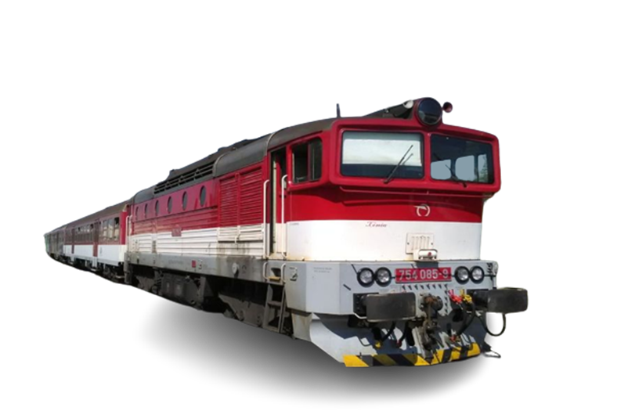
„Za krásami Slovenska"
„Aj cesta dlhá 1000km sa začína jedným krokom“

Slide 2
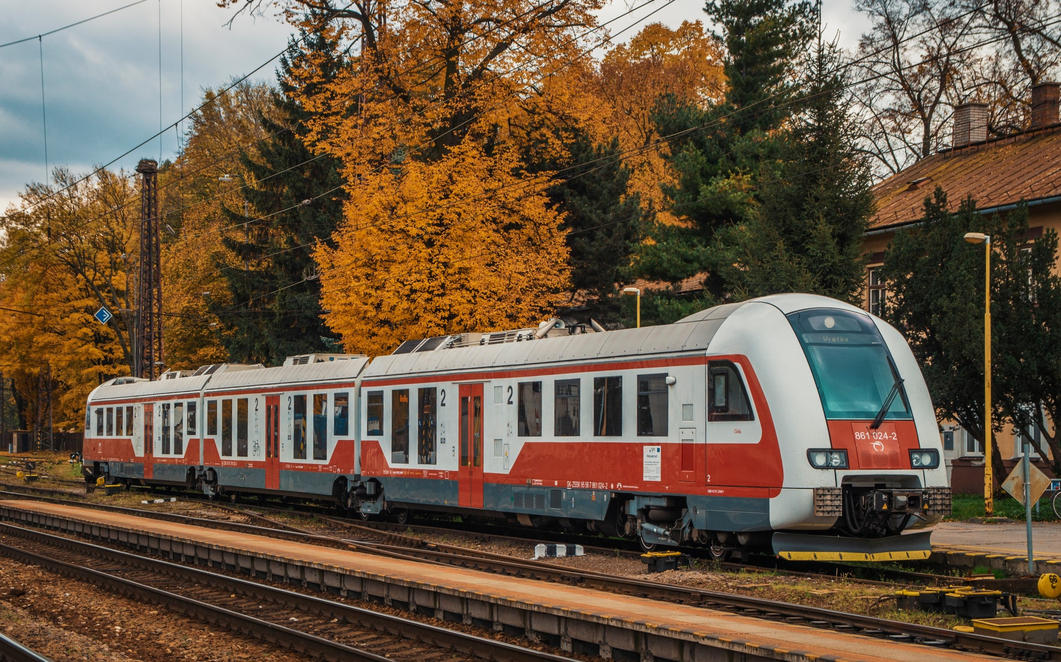
Cieľ
Cieľom našej spoločnej práce je sprevádzkovať pre širokú verejnosť výletný a zároveň turistický vlak.
Navrhli sme vlak, ktorý by premával na trati Košice – Prešov-Kapušany-Hanušovce n/Topľou - Vranov n/T – Sečovce - Trebišov a Košice, kde je prístup k turistickým destináciám náročný, obtiažny a aj z tohto dôvodu je využitie cestovného ruchu veľmi slabé.
Na trati by premávala motorová nízkopodlažná jednotka 861.

Slide 3
Cestovný poriadok
Zr 1922 KRÁSY SLOVENSKA
Košice |  |  | 7:40
Kysak |  | 7:53 | 7:55
Prešov |  | 8:10 | 8:12
Hanušovce nad Topľou mesto |  | 8:34 | 8:35
Hanušovce nad Topľou |  | 8:37 | 8:40
Vranov nad Topľou |  | 9:00 | 9:02
Vranov nad Topľou predmestie |  | 9:05 | 9:06
Vranov-Ortáše |  | 9:10 | 9:11
Sačurov |  | 9:17 | 9:18
Sečovská Polianka |  | 9:24 | 9:25
Parchovany |  | 9:29 | 9:30
Dvorianky |  | 9:34 | 9:35
Sečovce |  | 9:40 | 9:41
Vojčice |  | 9:46 | 9:47
Milhostov |  | 9:50 | 9:51
Trebišov zastávka |  | 9:55 | 9:56
Trebišov |  | 9:59 | 10:20
Čeľovce |  | 10:28 | 10:29
Košice predmestie |  | 11:06 | 11:07
Košice |  | 11:10
Zr 1923 KRÁSY SLOVENSKA
Košice |  |  | 16:00
Košice predmestie |  | 16:03 | 16:04
Čeľovce |  | 16:39 | 16:40
Trebišov |  | 16:47 | 16:49
Trebišov zastávka |  | 16:51 | 16:52
Milhostov |  | 16:55 | 16:56
Vojčice |  | 16:59 | 17:00
Sečovce |  | 17:05 | 17:06
Dvorianky |  | 17:10 | 17:11
Parchovany |  | 17:14 | 17:15
Sečovská Polianka |  | 17:20 | 17:21
Sačurov |  | 17:26 | 17:27
Vranov-Ortáše |  | 17:32 | 17:33
Vranov nad Topľou predmestie |  | 17:37 | 17:38
Vranov nad Topľou |  | 17:41 | 17:47
Hanušovce nad Topľou mesto |  | 18:09 | 18:10
Prešov |  | 18:33 | 18:50
Drienovská Nová Ves |  | 18:58 | 19:07
Kysak |  | 19:16 | 19:25
Košice |  | 19:38

Slide 4
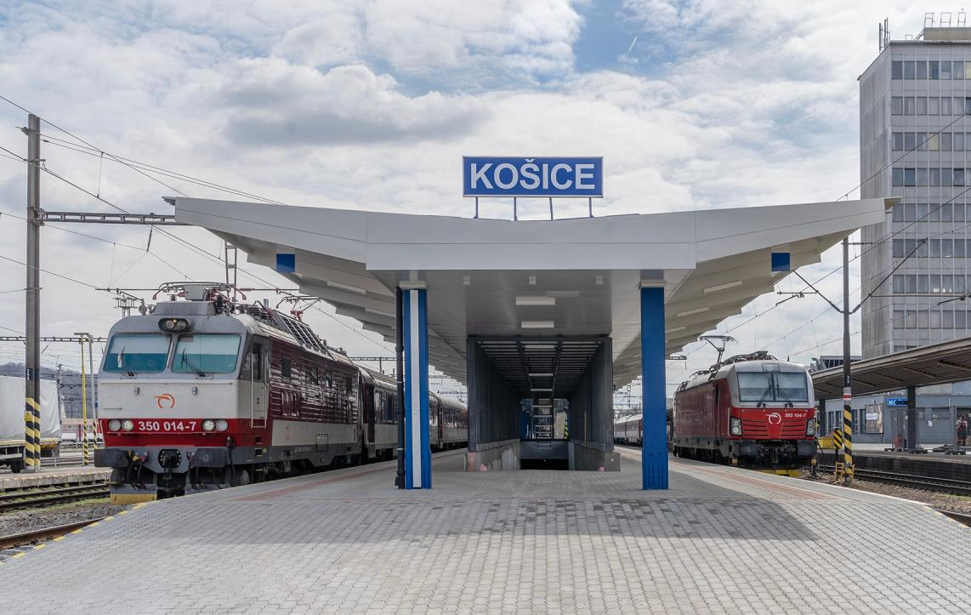
Cenník:
Okružná cesta:
Základný: 7,82 €
Zľavnený (bez preukazu): 3,91 €
ISIC, železničný preukaz: 0,00 €

Slide 5
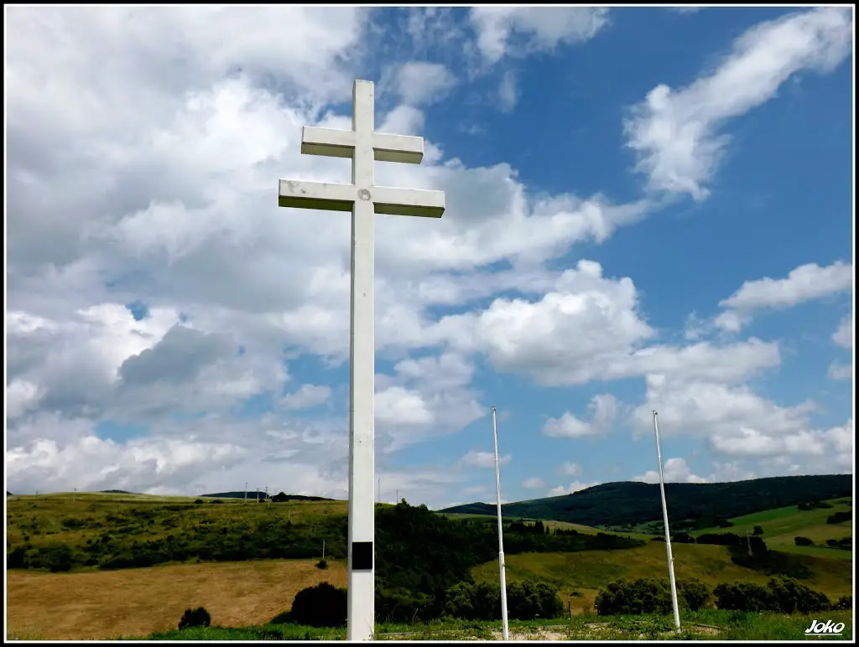
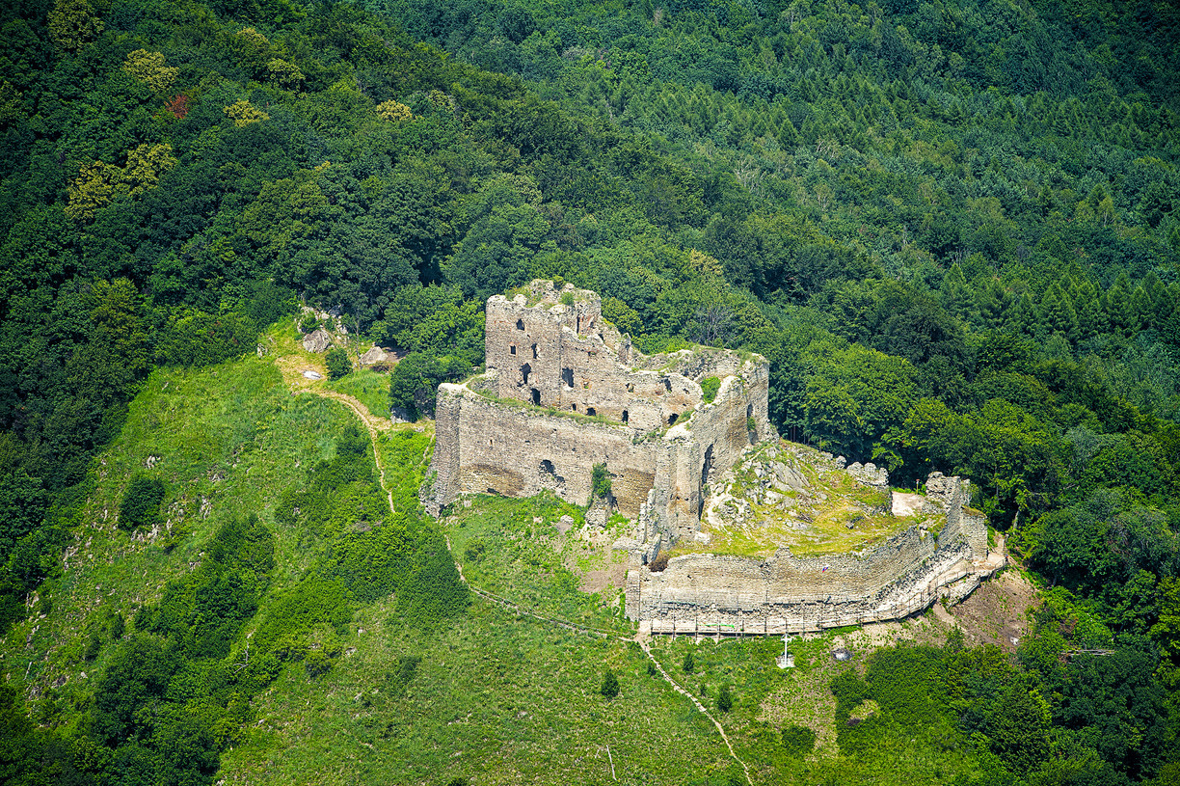
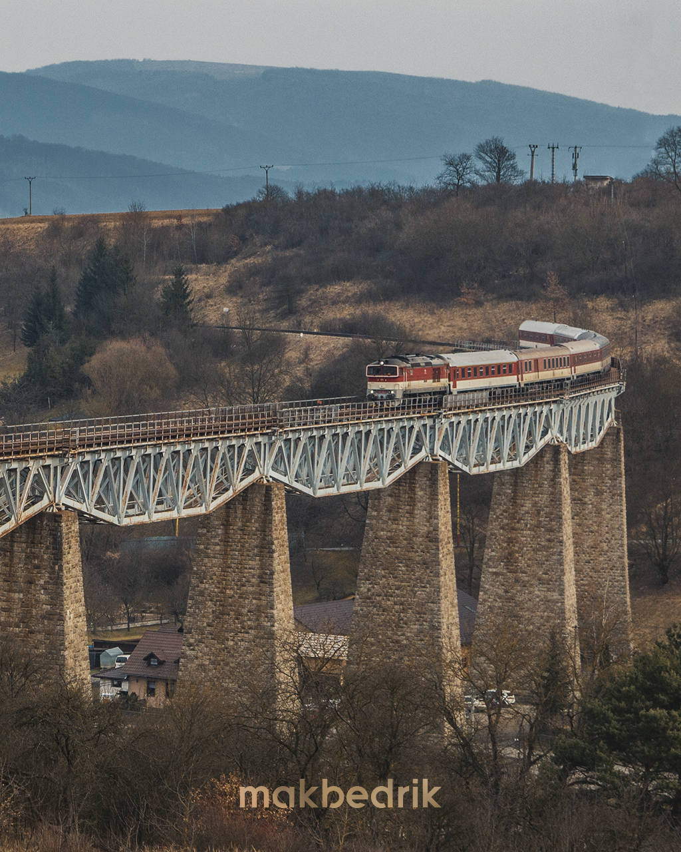
Pamiatky a turistické atrakcie
Kapušiansky Hrad
Hanušovský viadukt
Dvojkríž v pavlovciach

Slide 6
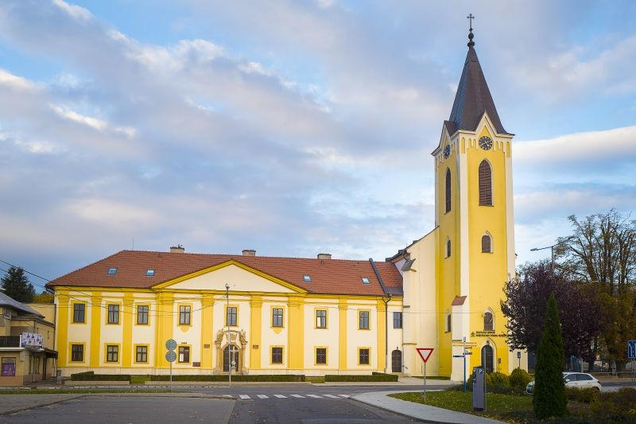
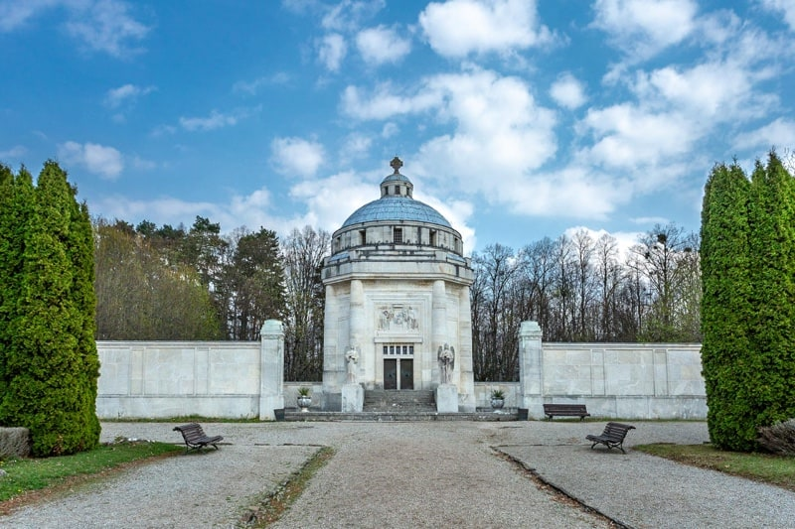
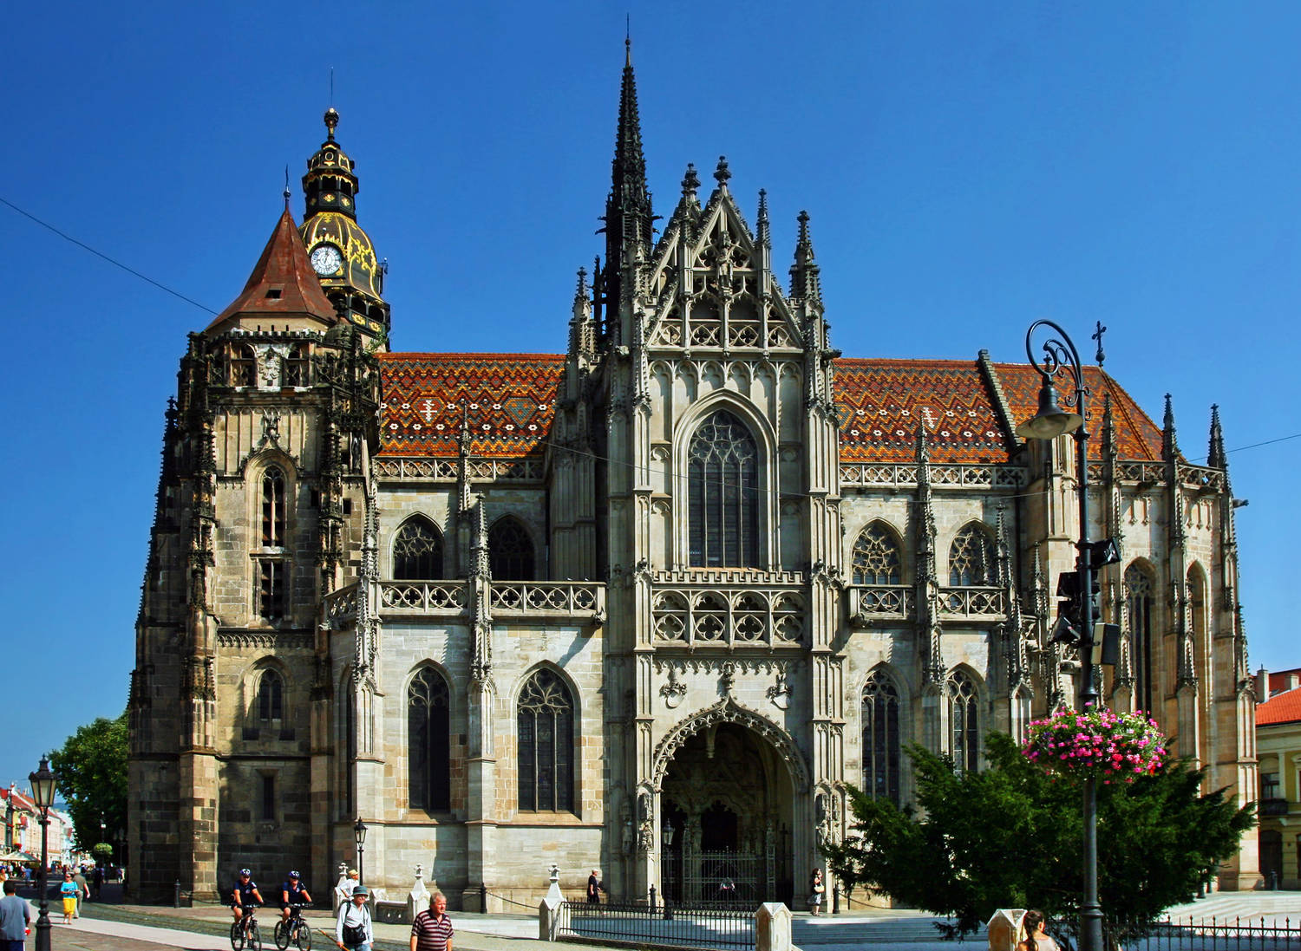
Bazilika Minor
Mauzóleum Andrássyovcov
Dóm sv. Alžbety

Slide 7
Naša web stránka
ITINERÁR ZÁJAZDU NÁJDETE NA NAŠEJ STRÁNKE

Slide 8
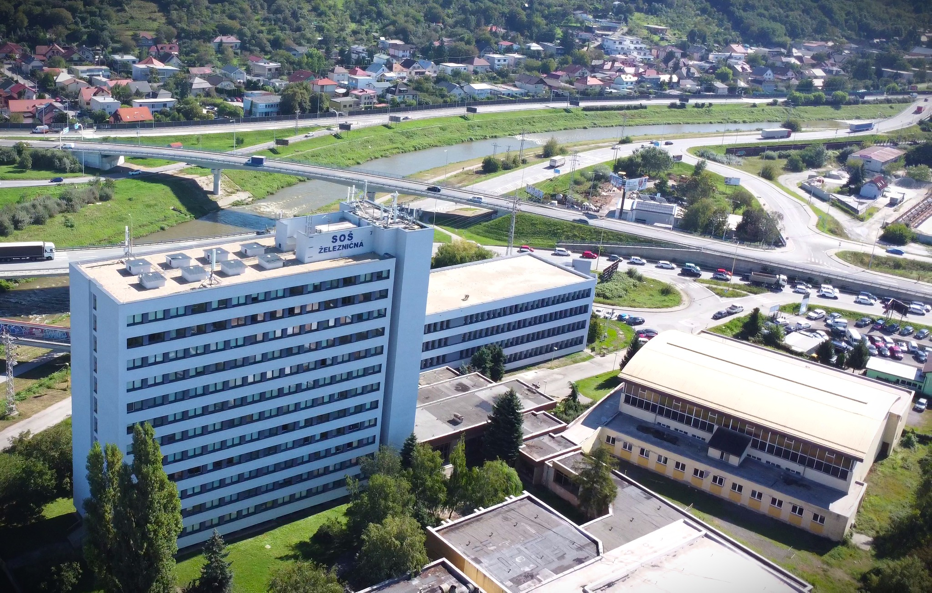
Ďakujeme
za pozornosť!

